Slide 1
Module 2: Configuration des paramètres de base de commutateur et de périphérique final
Présentation des réseaux V7.0 (ITN)
Notes:
Programme de L’Académie Réseau de Cisco
Présentation des réseaux V7.0 (ITN)
Module 2: Configuration des paramètres de base de commutateur et de périphérique final

Slide 2
Objectifs du module
Titre de Module: Configuration des paramètres de base de commutateur et de périphérique final
L'objectif du Module: Mettre en œuvre les paramètres initiaux, y compris les mots de passe, l'adressage IP et les paramètres de passerelle par défaut sur un commutateur réseau et sur des terminaux.
Titre du Rubrique | Objectif du Rubrique
Accès à Cisco IOS | Expliquer comment accéder à un périphérique Cisco IOS pour le configurer.
Navigation IOS | Expliquer comment naviguer dans Cisco IOS pour configurer les périphériques réseau.
Structure des commandes | Décrire la structure des commandes du logiciel Cisco IOS.
Configuration de base des périphériques | Configurer un périphérique Cisco IOS à l'aide de l'interface de ligne de commande.
Enregistrement des configurations | Utiliser les commandes IOS pour enregistrer la configuration en cours.
Ports et adresses | Expliquer comment les périphériques communiquent sur les supports réseau.
Configuration de l'adressage IP | Configurer un périphérique hôte à l'aide d'une adresse IP.
Vérification de la connectivité | Vérifier la connectivité entre deux terminaux.
Notes:
2
2 - Configuration de base de commutateur et de périphérique final
2.0.2 - Que dois-je apprendre à faire dans le module?

Slide 3
2.1 Accès à Cisco IOS
Notes:
2 - Configuration de base de commutateur et de périphérique final
2.1 - Accès à Cisco IOS

Slide 4
Accès à Cisco IOS Systèmes d'exploitation
Shell - L'interface utilisateur qui permet aux utilisateurs de demander des tâches spécifiques à partir de l'ordinateur. Ces requêtes peuvent être effectuées via l'interface CLI ou GUI.
Noyau - élément qui assure la communication entre le matériel informatique et les logiciels, et gère le mode d'utilisation des ressources matérielles pour satisfaire la configuration logicielle.
Matériel - La partie physique d'un ordinateur qui intègre des éléments électroniques.
Notes:
2 - Configuration de base de commutateur et de périphérique final
2.1 - Accès à Cisco IOS
2.1.1 - Systèmes d'exploitation

Slide 5
Accès à Cisco IOS GUI
Une interface utilisateur graphique (GUI) permet à l'utilisateur d'interagir avec le système à l'aide d'un environnement utilisant des graphiques, des icônes, des menus et des fenêtres.
L'exemple d'interface utilisateur graphique GUI est plus convivial et ne nécessite pas de connaissances approfondies de la La Structure des commandes sous-jacente qui contrôle le système.
Les systèmes d'exploitation les plus connus sont Windows, macOS, Linux KDE, Apple iOS et Android.
Les GUI peuvent également tomber en panne ou simplement ne pas fonctionner correctement. C'est pourquoi l'accès aux périphériques réseau se fait habituellement via une CLI.
Notes:
2 - Configuration de base de commutateur et de périphérique final
2.1 - Accès à Cisco IOS
2.1.2 - GUI

Slide 6
Accès à Cisco IOS Objectif d'un système d'exploitation
Le système d'exploitation PC permet à un utilisateur d'effectuer les opérations suivantes:
Utiliser une souris pour faire des sélections et exécuter des programmes;
Entrer des commandes textuelles;
Afficher des images sur un écran.
Le système d'exploitation réseau basé sur l'interface client permet à un technicien réseau d'effectuer les opérations suivantes:
Utiliser un clavier pour exécuter des programmes réseau basés sur CLI;
Utiliser un clavier pour entrer des commandes textuelles;
Afficher des images sur un écran.
Notes:
2 - Configuration de base de commutateur et de périphérique final
2.1 - Accès à Cisco IOS
2.1.3 - Objectif d'un OS

Slide 7
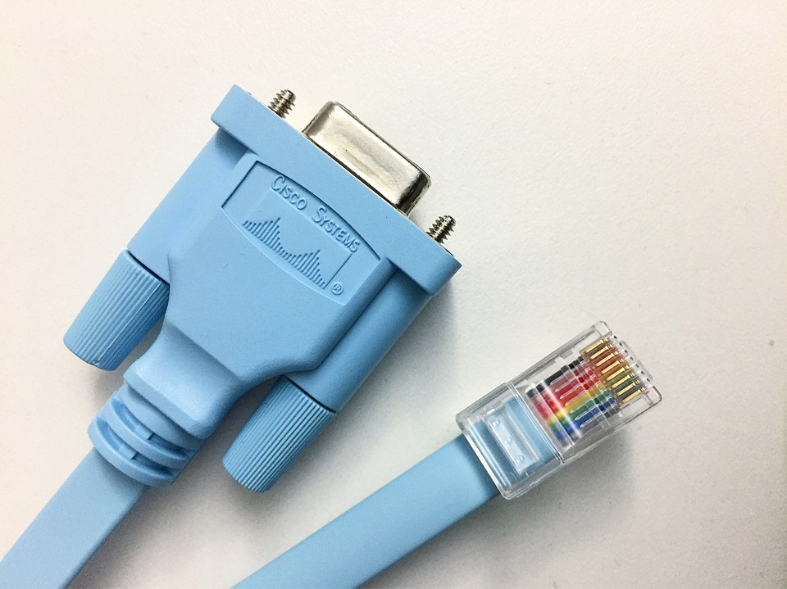
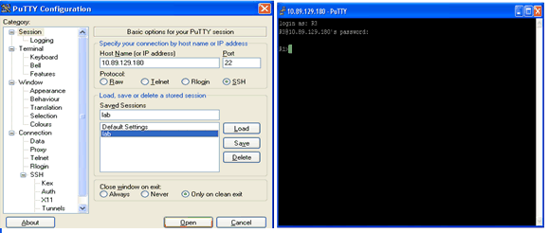
Accès à Cisco IOS Méthodes d'accès
Console - Un port de gestion physique utilisé pour accéder à un périphérique afin d'assurer la maintenance, par exemple lors des configurations initiales.
Secure Shell (SSH) - Établit une connexion CLI à distance sécurisée avec un périphérique, par le biais d'une interface virtuelle, sur un réseau. (Remarque: Il s'agit de la méthode recommandée pour se connecter à distance à un périphérique.)
Telnet- Établit une connexion CLI distante non sécurisée à un périphérique sur le réseau. (Remarque: Les informations d'authentification des utilisateurs, les mots de passe et les commandes sont envoyés sur le réseau en clair.)
Notes:
2 - Configuration de base de commutateur et de périphérique final
2.1 - Accès à Cisco IOS
2.1.4 - Méthodes d'accès

Slide 8
Accès à Cisco IOS Programme d'émulation de Terminal
Les programmes d'émulation de terminal sont utilisés pour se connecter à un périphérique réseau par un port de console ou par une connexion SSH/TelNet.
Il existe plusieurs programmes d'émulation terminale à choisir, tels que PuTY, Tera Term et SecureCRT.
Notes:
2 - Configuration de base de commutateur et de périphérique final
2.1 - Accès à Cisco IOS
2.1.5 - Programmes d'émulation de terminal
2.1.6 - Vérifiez votre compréhension - Accès à Cisco IOS

Slide 9
2.2 Navigation IOS
Notes:
2 - Configuration de base de commutateur et de périphérique final
2.2 - Navigation IOS

Slide 10
Navigation IOS Principaux modes de commande
Mode d'exécution utilisateur:
Ce mode n'autorise l'accès qu'à un nombre limité de commandes de surveillance de base
Identifier à l'invite CLI qui se termine par le symbole >.
Mode d'exécution privilégié:
Permet d'accéder à toutes les commandes et fonctionnalités.
Identifier à l'invite CLI qui se termine par le symbole #.
Notes:
2 - Configuration de base de commutateur et de périphérique final
2.2 - Navigation IOS
2.2.1 - Principaux modes de commande

Slide 11
Navigation IOS Mode de configuration et de sous-modes de configuration
Mode de configuration globale:
Utilisé pour accéder aux options de configuration sur l'appareil
Mode de configuration de ligne:
Utilisé pour configurer l'accès par la console, par SSH, par Telnet, ou l'accès AUX.
Mode de configuration d’interface:
Utilisé pour configurer un port de commutateur ou une interface de routeur
Notes:
2 - Configuration de base de commutateur et de périphérique final
2.2 - Navigation IOS
2.2.2 - Mode de configuration et sous-modes de configuration

Slide 12
Navigation IOS Vidéo - Principaux modes de commande de la CLI d'IOS
Cette vidéo présentera les points suivants :
Mode d’exécution utilisateur
Mode d'exécution privilégié
Mode de config globale.
Notes:
2 - Configuration de base de commutateur et de périphérique final
2.2 - Navigation IOS
2.2.3 - Vidéo - Principaux modes de commande de la CLI d'IOS

Slide 13
Navigation IOS Navigation entre les différents modes IOS
Mode d'exécution privilégié:
Pour passer du mode utilisateur au mode privilégié, utilisez la commande enable .
Mode de configuration globale:
Pour passer en mode de configuration globale et le quitter, utilisez la commande configure terminal. Revenez en mode d'exécution privilégié avec la commande exit.
Mode de configuration de ligne:
Pour entrer et sortir du mode de configuration de ligne, utilisez la commande de ligne suivie du type de ligne de gestion. Pour retourner au mode de configuration globale, utilisez la commande exit.
Notes:
2 - Configuration de base de commutateur et de périphérique final
2.2 - Navigation IOS
2.2.4 - Navigation entre les différents modes IOS

Slide 14
Navigation IOS Navigation entre les différents modes IOS (Suite)
Sous-modes de configuration:
Pour quitter un sous-mode de configuration et retourner au mode de configuration globale, utilisez la commande exit . Pour revenir au mode EXEC privilège, utilisez la commande de end ou la combinaison de touches Ctrl +Z .
Pour passer directement d'un mode de sous-configuration à un autre, tapez la commande de mode de sous-configuration souhaitée. Remarquez comment l'invite de commandes passe de (config-line)# to (config-if)#.
Notes:
2 - Configuration de base de commutateur et de périphérique final
2.2 - Navigation IOS
2.2.4 - Navigation entre les différents modes IOS

Slide 15
Navigation IOS Vidéo - Navigation entre les différents modes IOS
Cette vidéo couvrira les éléments suivants:
activer
désactiver
configure terminal
exit
end
Contrôle + Z sur le clavier
Autres commandes pour entrer en mode de configuration secondaire
Notes:
2 - Configuration de base de commutateur et de périphérique final
2.2 - Navigation IOS
2.2.5 - Vidéo - Navigation entre les différents modes IOS
2.2.6 - Remarque sur le contrôleur de syntaxe
2.2.7 - Contrôleur de syntaxe - Navigation entre les différents modes IOS
2.2.8 - Vérifiez votre compréhension - Navigation d'IOS

Slide 16
2.3 La Structure des commandes
Notes:
2 - Configuration de base de commutateur et de périphérique final
2.3 - La Structure des commandes

Slide 17
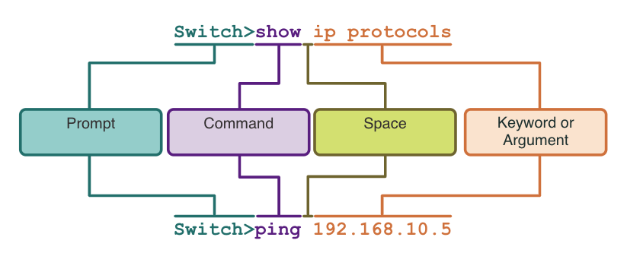
La Structure des commandes La Structure des commandes IOS de base
Mot-clé - il s'agit d'un paramètre spécifique défini dans le système d'exploitation (dans la figure, les protocoles IP).
Argument - il s'agit d'une valeur ou d'une variable définie par l'utilisateur (dans la figure, 192.168.10.5).
Notes:
2 - Configuration de base de commutateur et de périphérique final
2.3 - La Structure des commandes
2.3.1 - Structure des commandes IOS de base

Slide 18
La Structure des commandes Contrôleur de syntaxe de la commande IOS
Une commande peut exiger un ou plusieurs arguments. Pour connaître les mots-clés et les arguments requis pour une commande, consultez la section sur la syntaxe des commandes.
le texte en gras signale les commandes et les mots clés que l'utilisateur doit saisir tels quels.
Le texte en italique signale un argument dont l'utilisateur fournit la valeur.
Convention | Description
gras | Le texte en gras signale les commandes et mots-clés à saisir tels quels.
Italique | Le texte en italique signale les arguments pour lesquels des valeurs doivent être saisies.
[x] | Les crochets signalent un élément facultatif (mot-clé ou argument).
{x} | Les accolades signalent un élément requis (mot-clé ou argument).
[x {y | z }] | Les accolades et les lignes verticales encadrées par des crochets signalent un choix obligatoire, au sein d'un élément facultatif. Les espaces sont utilisés pour délimiter clairement certaines parties de la commande.
Notes:
2 - Configuration de base de commutateur et de périphérique final
2.3 - La Structure des commandes
2.3.2 - Vérification de la syntaxe des commandes IOS

Slide 19
La Structure des commandes Vérification de la syntaxe de la commande IOS (suite.)
La syntaxe de la commande fournit le modèle, ou format, qui doit être utilisé lors de la saisie d'une commande.
La commande est ping et l'argument défini par l'utilisateur est l'adresse IP de l'appareil de destination. Par exemple, ping 10.10.10.5.
La commande est traceroute t l'argument défini par l'utilisateur est l'adresse IP de l'appareil de destination. For example, traceroute 192.168.254.254.
Si une commande est complexe avec plusieurs arguments, vous pouvez la voir représentée comme ceci:
Notes:
2 - Configuration de base de commutateur et de périphérique final
2.3 - La Structure des commandes
2.3.2 - Vérification de la syntaxe des commandes IOS

Slide 20
La Structure des commandes Fonctionnalités d'aide d'IOS
L'IOS propose deux formes d'aide: l'aide contextuelle et la vérification de la syntaxe des commandes.
Une aide contextuelle vous permet de trouver rapidement des réponses aux questions suivantes:
Quelles commandes sont disponibles dans chaque mode de commande?
Quelles commandes commencent par des caractères spécifiques ou un groupe de caractères?
Quels arguments et mots clés sont disponibles pour des commandes particulières?
La vérification de la syntaxe des commandes contrôle que l'utilisateur a saisie une commande valide.
s'il ne comprend pas la commande entrée, l'interpréteur affiche des commentaires décrivant le problème rencontré.
Notes:
2 - Configuration de base de commutateur et de périphérique final
2.3 - La Structure des commandes
2.3.3 - Fonctionnalités d'aide d'IOS

Slide 21
La Structure des commandes Vidéo - Aide contextuelle et vérificateur de syntaxe des commandes
Cette vidéo présentera les points suivants :
L'utilisation de commande help en mode EXEC utilisateur, EXEC privilégié et configuration globale
la terminaison des commandes et les arguments avec la commande help
L'utilisation de contrôleur de syntaxe des commandes pour corriger les erreurs de syntaxe et les commandes incomplètes
Notes:
2 - Configuration de base de commutateur et de périphérique final
2.3 - La Structure des commandes
2.3.4 - Vidéo - Aide contextuelle et Vérificateur de syntaxe des commandes

Slide 22
La Structure des commandes Touches d'accès rapide et raccourcis clavier
Dans le CLI d'IOS, des touches d'accès rapide et des raccourcis facilitent la configuration, la surveillance et le dépannage.
Il est possible de raccourcir les commandes et les mots-clés jusqu'au nombre minimal de caractères qui identifient une sélection unique. Par exemple, vous pouvez raccourcir la commande configure en entrant conf parce que configure est la seule commande qui commence par conf.
Notes:
2 - Configuration de base de commutateur et de périphérique final
2.3 - La Structure des commandes
2.3.5 - Touches d’accès rapide et raccourcis

Slide 23
La Structure des commandes Touches d'accès rapide et raccourcis clavier (suite.)
Le tableau ci-dessous présente une brève liste de frappes pour améliorer l'édition en ligne de commande.
Frappe | Description
Tabulation | Complète un nom de commande entré partiellement.
Retour arrière | Efface le caractère à gauche du curseur.
Flèche Gauche ou Ctrl+B | Déplace le curseur d'un caractère vers la gauche.
Flèche Droite ou Ctrl+F | Déplace le curseur d'un caractère vers la droite.
Flèche Haut ou Ctrl+P | Rappelle les commandes antérieures en commençant par les plus récentes.
Notes:
2 - Configuration de base de commutateur et de périphérique final
2.3 - La Structure des commandes
2.3.5 - Touches d’accès rapide et raccourcis

Slide 24
La Structure des commandes Touches d'accès rapide et raccourcis clavier (suite.)
Lorsqu'une sortie de commande produit plus de texte que ce qui peut être affiché dans une fenêtre de terminal, l'IOS affiche une invite « —More — » . Le tableau ci-dessous décrit les frappes qui peuvent être utilisées lorsque cette invite est affichée.
Le tableau ci-dessous répertorie les commandes qui peuvent être utilisées pour quitter une opération.
Frappe | Description
Saisissez KEY. | Affiche la ligne suivante.
Barre d'espace | Affiche l'écran suivant.
Toute autre clé | Termine la chaîne d'affichage et revient au mode d'exécution privilégié.
Frappe | Description
Ctrl+C | Dans un mode de configuration, permet de quitter le mode de configuration et de retourner au mode d'exécution privilégié.
Ctrl+Z | Dans un mode de configuration, permet de quitter le mode de configuration et de retourner au mode d'exécution privilégié.
Ctrl+Maj+6 | Séquence de coupure utilisée pour annuler les recherches DNS, traceroutes,pings, etc.
Remarque: Pour voir d'autres touches de raccourci et raccourcis, reportez-vous à la section 2.3.5.
Notes:
2 - Configuration de base de commutateur et de périphérique final
2.3 - La Structure des commandes
2.3.5 - Touches d’accès rapide et raccourcis

Slide 25
La Structure des commandes Vidéo - touches d'accès rapide et raccourcis clavier
Cette vidéo couvrira les éléments suivants:
Touche de tabulation (saisie de tabulation)
l'abréviation de commande.
Touche flèche haut et bas
Ctrl+C
CTRL+Z
Ctrl + Maj + 6
CTRL+R
Notes:
2 - Configuration de base de commutateur et de périphérique final
2.3 - La Structure des commandes
2.3.6 - Vidéo - Raccourcis et touches de raccourci

Slide 26
La Structure des commandes Packet Tracer - Naviguer dans Cisco IOS
Dans le cadre de ce Packet Tracer, vous ferez ce qui suit :
Établir des connexions de base, accéder à l'interface en ligne de commande et découvrir l'Aide
Découvrir les modes d'exécution
Régler l'horloge
Notes:
2 - Configuration de base de commutateur et de périphérique final
2.3 - La Structure des commandes
2.3.7 – Packet Tracer – Naviguer dans Cisco IOS

Slide 27
Pacet Tracer de structure de Commande Naviguer sur IOS à l'aide du terme Tera pour la connectivité de la console - Mode Physique Travaux Pratiques - Naviguer dans IOS en utilisant le terme Tera pour la connectivité de la console
Dans les deux activités mode physique du Packet Tracer et dans les Travaux Pratiques, vous remplirez les objectifs suivants:
Accéder à un commutateur Cisco par le port de console série
Afficher et configurer les paramètres de base du périphérique
Accéder à un routeur Cisco à l'aide d'un câble de console mini-USB (Remarque: cet objectif est facultatif dans le TP.)
Notes:
2 - Configuration de base de commutateur et de périphérique final
2.3 - La Structure des commandes
2.3.8 – PTPM et TP – Naviguer dans l'IOS en utilisant Tera Term pour la connectivité des consoles.

Slide 28
2.4 Configuration de base des périphériques
Notes:
2 - Configuration de base de commutateur et de périphérique final
2.4 - Configuration de base de périphérique

Slide 29
Configuration des périphériques de base Nom du périphérique
La première commande de configuration sur n'importe quel périphérique doit être de lui donner un nom d'hôte unique.
Par défaut, tous les périphériques se voient attribuer un nom d'usine par défaut. Par exemple, un commutateur Cisco IOS est «Switch».
Ligne directrice sur les dispositifs de dénomination:
débutent par une lettre ;
Ne contiennent pas d'espaces
se terminent par une lettre ou un chiffre ;
Ne comportent que des lettres, des chiffres et des tirets
Comportent moins de 64 caractères
Remarque: pour supprimer le nom d'hôte configuré et renvoyer le commutateur à l'invite par défaut, utilisez la commande de config. globale no hostname.
Notes:
2 - Configuration de base de commutateur et de périphérique final
2.4 - Configuration de base de périphérique
2.4.1 - Nom du périphérique

Slide 30

Configuration des périphériques de base Recommandations relatives aux mots de passe forts
L'utilisation de mots de passe faibles ou facilement devinés est un problème de sécurité.
Tous les périphériques réseau doivent limiter l'accès administratif en sécurisant les accès d'exécution, d'exécution utilisateur et Telnet à distance avec des mots de passe. En outre, tous les mots de passe doivent être cryptés et des notifications légales doivent être fournies.
Recommandations relatives aux mots de passe forts
Utilisez des mots de passe de plus de 8 caractères.
Utilisez une combinaison de lettres majuscules et minuscules, des chiffres, des caractères spéciaux et/ou des séquences de chiffres.
Évitez d'utiliser le même mot de passe pour tous les périphériques.
N'utilisez pas des mots courants car ils sont faciles à deviner.
Remarque: a plupart des travaux pratiques de ce cours utilisent des mots de passe simples, tels que cisco ou class. Il faut éviter ces mots de passe dans les environnements de production, car ils sont considérés comme faibles et faciles à deviner.
Notes:
2 - Configuration de base de commutateur et de périphérique final
2.4 - Configuration de base de périphérique
2.4.2 - Recommandations relatives aux mots de passe forts

Slide 31
Configuration des périphériques de base Configurer les mots de passe
Sécuriser l'accès au mode d'exécution utilisateur:
Fassez en mode de configuration de console de ligne à l'aide de la commande de configuration globale line console 0 .
Spécifiez ensuite le mot de passe du mode d'exécution utilisateur à l'aide de la commande de mot de passe password mot de passe .
Enfin, activez l'accès d'exécution utilisateur à l'aide de la commande login .
Sécuriser l'accès au mode d'exécution privilégié.
Passez en mode de configuration global:
Ensuite, utilisez la commande enable secret password .
Notes:
2 - Configuration de base de commutateur et de périphérique final
2.4 - Configuration de base de périphérique
2.4.3 - Configurer les mots de passe

Slide 32
Configuration des périphériques de base Configurer les mots de passe (suite.)
Sécurisation de l'accès à la ligne VTY:
Fassez en mode de configuration de console de ligne VTY à l'aide de la commande de configuration globale line vty 0 15 .
Spécifiez ensuite le mot de passe VTY à l'aide de la commande mot de passe mot de passe .
En dernier lieu, activez l'accès VTY à l'aide de la commande login .
Remarque: Les lignes VTY (terminal virtuel) activent l'accès à distance au périphérique en utilisant Telnet ou SSH. Plusieurs commutateurs Cisco prennent en charge jusqu'à 16 lignes VTY, numérotées de 0 à 15.
Notes:
2 - Configuration de base de commutateur et de périphérique final
2.4 - Configuration de base de périphérique
2.4.3 - Configurer les mots de passe

Slide 33
Configuration des périphériques de base Chiffrer les mots de passe
Les fichiers startup-config et running-config affichent la plupart des mots de passe en texte clair.
Pour chiffrer les mots de passe, utilisez la commande de configuration globale service password-encryption .
Utilisez la commande show running-config pour vérifier que les mots de passe sont maintenant chiffrés.
Notes:
2 - Configuration de base de commutateur et de périphérique final
2.4 - Configuration de base de périphérique
2.4.4 - Chiffrer les mots de passe

Slide 34
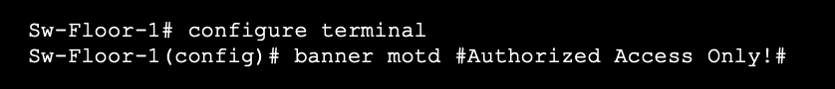
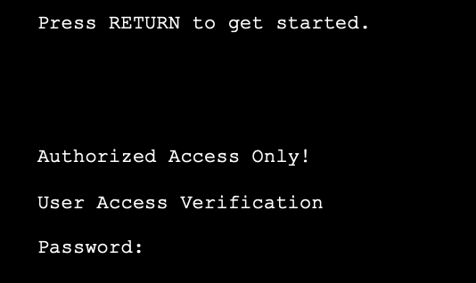
Configuration des périphériques de base Messages de bannière
Un message de bannière est important pour avertir le personnel non autorisé de tenter d'accéder à l'appareil.
Pour créer une bannière MOTD (Message Of The Day) sur un périphérique réseau, utilisez la commande de config. globale du banner motd # du message du jour # .
La bannière sera affichée lors des tentatives d'accès à l'appareil.
Remarque: Le "#" situé dans la syntaxe de la commande est le caractère de délimitation. Il est placé avant et après le message.
Notes:
2 - Configuration de base de commutateur et de périphérique final
2.4 - Configuration de base de périphérique
2.4.5 - Messages de bannière

Slide 35
2.5 Enregistrement des configurations
Notes:
2 - Configuration de base de commutateur et de périphérique final
2.5 - Enregistrement des configurations

Slide 36
Enregistrement des configurations Fichiers de configuration
Deux fichiers système stockent la configuration des périphériques:
startup-config - Ceci est le fichier de configuration enregistré qui est stocké dans NVRAM. Ce fichier stocké dans la mémoire vive non volatile contient toutes les commandes qui seront utilisées au démarrage ou au redémarrage. La mémoire vive non volatile ne perd pas son contenu lors de la mise hors tension d'un routeur.
running-config - Ceci est stocké dans la mémoire vive (RAM). Il reflète la configuration actuelle. Modifier une configuration en cours affecte immédiatement le fonctionnement d'un périphérique Cisco. La RAM est une mémoire volatile. Elle perd tout son contenu lorsque le périphérique est mis hors tension ou redémarré.
Pour enregistrer les modifications apportées à la configuration en cours dans le fichier de configuration initiale, utilisez la commande copy running-config startup-config du mode d'exécution privilégié.
Notes:
2 - Configuration de base de commutateur et de périphérique final
2.5 - Enregistrement des configurations
2.5.1 - Fichier de configuration

Slide 37
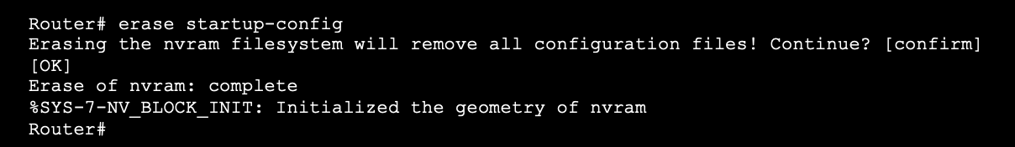
Enregistrement des configurations Modifier la configuration en cours
Si les modifications apportées à la configuration d'exécution n'ont pas l'effet souhaité et que la configuration d'exécution n'a pas encore été enregistrée, vous pouvez restaurer l'appareil dans sa configuration précédente. Pour ce faire, vous pouvez:
Supprimez les commandes modifiées individuellement.
Rechargez le périphérique avec la commande reloaden mode d'exécution privilégié. Remarque: l'appareil se déconnectera brièvement, ce qui entraînera une interruption du réseau.
Vous pouvez également, si indésirables modifications ont été enregistrées dans la configuration initiale, il peut être nécessaire effacer toutes les configurations à l'aide de la commande erase startup-config de mode d'exécution privilégié.
Après avoir effacé le startup-config, rechargez le périphérique pour effacer le fichier running-config de la RAM.
Notes:
2 - Configuration de base de commutateur et de périphérique final
2.5 - Enregistrement des configurations
2.5.2 - Modifier la configuration en cours

Slide 38
Enregistrement des configurations Capture de la configuration dans un fichier texte
Vous pouvez aussi enregistrer et archiver les fichiers de configuration dans un document texte.
Étape 1. Ouvrez un logiciel d'émulation de terminal, tel que PuTTY ou Tera Term, connecté à un commutateur.
Étape 2. Activez l'enregistrement dans le logiciel de terminal, et attribuez un nom et un emplacement de fichier pour enregistrer le fichier journal. La figure indique que All session output seront capturés dans le fichier spécifié (i.e., MySwitchLogs).
Notes:
2 - Configuration de base de commutateur et de périphérique final
2.5 - Enregistrement des configurations
2.5.4 - Capture de la configuration dans un fichier texte

Slide 39

Enregistrement des configurations Capture de la configuration dans un fichier texte (suite)
Étape 3. Exécutez la command show running-config ou show startup-config à l'invite du mode d'exécution privilégié. Le texte affiché dans la fenêtre du terminal est alors placé dans le fichier choisi.
Étape 4. Désactivez l'enregistrement dans le logiciel de terminal. La figure montre comment désactiver l'enregistrement en choisissant l'option d'ouverture de session None
Remarque: Le fichier texte créé peut être utilisé comme enregistrement de la façon dont le périphérique est actuellement implémenté. Il peut être nécessaire de modifier le fichier avant de l'utiliser afin de restaurer une configuration enregistrée sur un périphérique.
Notes:
2 - Configuration de base de commutateur et de périphérique final
2.5 - Enregistrement des configurations
2.5.4 - Capture de la configuration dans un fichier texte

Slide 40
Enregistrement des configurations Packet Tracer - Configuration des paramètres initiaux du commutateur
Dans le cadre de ce Packet Tracer, vous ferez ce qui suit :
Vérification de la configuration par défaut du commutateur
Configuration des paramètres initiaux du commutateur
Configuration d'une bannière MOTD
Enregistrer les fichiers de configuration dans la mémoire NVRAM
Configurer un second commutateur
Notes:
2 - Configuration de base de commutateur et de périphérique final
2.5 - Enregistrement des configurations
2.5.5 - Packet Tracer - Configuration des paramètres initiaux du commutateur

Slide 41
2.6 Ports et adresses
Notes:
2 - Configuration de base de commutateur et de périphérique final
2.6 - Ports et adresses

Slide 42
Ports et adresses Présentation de l'adressage IP
L'utilisation des adresses IP est le principal moyen permettant aux périphériques de se localiser les uns les autres et d'établir la communication de bout en bout sur Internet.
La structure d'une adresse IPv4 est appelée «notation décimale à point» et est composée de quatre nombres décimaux compris entre 0 et 255.
Un masque de sous-réseau IPv4 est une valeur 32 bits qui différencie la partie réseau de l'adresse de la partie hôte. Associé à l'adresse IPv4, le masque de sous-réseau détermine à quel sous-réseau spécifique le périphérique appartient.
L'adresse de passerelle par défaut est l'adresse IP du routeur que l'hôte utilisera pour accéder aux réseaux distants, y compris à Internet.
Notes:
2 - Configuration de base de commutateur et de périphérique final
2.6 - Ports et adresses
2.6.1 - Adresses IP

Slide 43
Ports et adresses Présentation de l'adressage IP (suite)
Les adresses IPv6 ont une longueur de 128 bits et sont notées sous forme de chaînes de valeurs hexadécimales. Tous les groupes de 4 bits sont représentés par un caractère hexadécimal unique, pour un total de 32 valeurs hexadécimales. Les groupes de quatre chiffres hexadécimaux sont séparés par un deux-points «:».
Les adresses IPv6 ne sont pas sensibles à la casse et peuvent être notées en minuscules ou en majuscules.
Remarque: dans ce cours, «IP» fait référence aux protocoles IPv4 et IPv6. L'IPv6 est la version la plus récente de l'IP et remplace l'IPv4, plus courant.
Notes:
2 - Configuration de base de commutateur et de périphérique final
2.6 - Ports et adresses
2.6.1 - Adresses IP

Slide 44
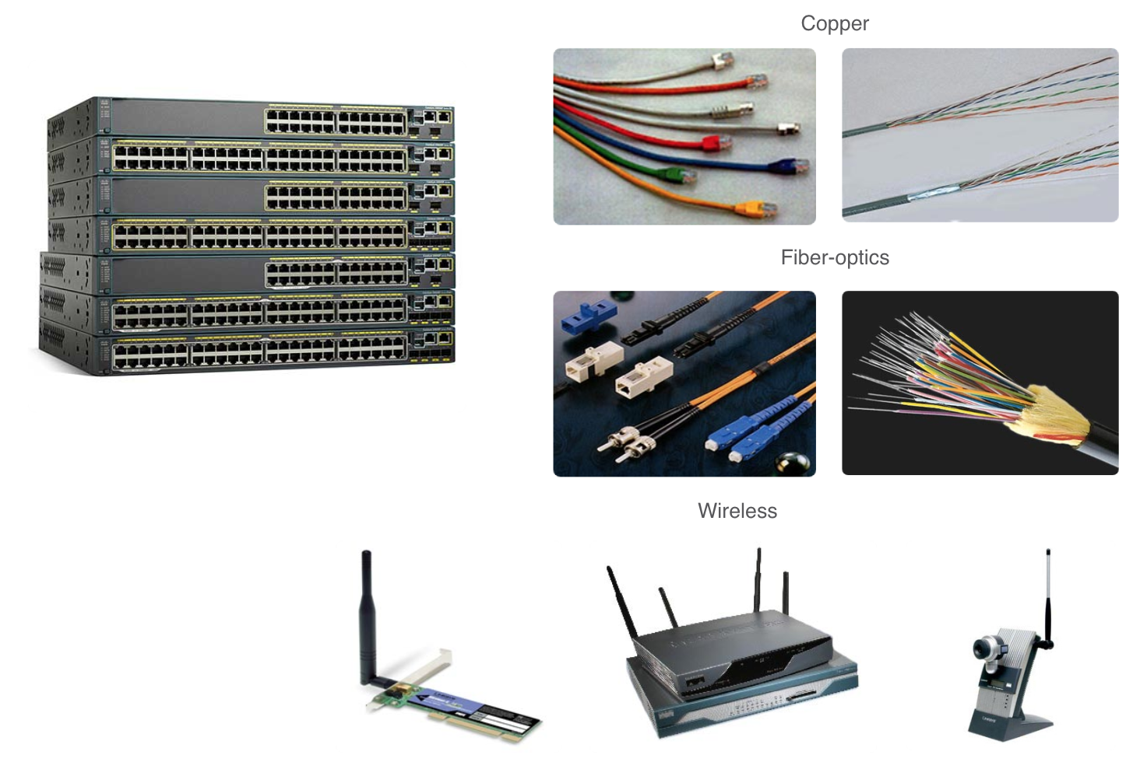
Ports et adresses Interfaces et ports
Les communications réseau dépendent des interfaces des périphériques utilisateur, des interfaces des périphériques réseau et des câbles de connexion.
Ces supports réseau incluent les câbles en cuivre à paires torsadées, les câbles à fibres optiques, les câbles coaxiaux ou la technologie sans fil.
Les différents types de supports réseau possèdent divers avantages et fonctionnalités. Les différences entre les types de supports de transmission incluent, entre autres:
la distance sur laquelle les supports peuvent transporter correctement un signal;
l'environnement dans lequel les supports doivent être installés;
la quantité de données et le débit de la transmission;
le coût des supports et de l'installation.
Notes:
2 - Configuration de base de commutateur et de périphérique final
2.6 - Ports et adresses
2.6.2 - Interfaces et ports
2.6.3 - Vérifiez votre compréhension - Ports et adresses

Slide 45
2.7 Configuration de l'adressage IP
Notes:
2 - Configuration de base de commutateur et de périphérique final
2.7 - Configuration de l'adressage IP

Slide 46
Configuration de l'adressage IP Configuration manuelle des adresses IP pour les périphériques finaux
Les périphériques terminaux sur le réseau ont besoin d'une adresse IP afin de communiquer avec d'autres périphériques sur le réseau.
Les informations d'adresse IPv4 peuvent être entrées manuellement sur les périphériques finaux, ou attribuées automatiquement à l'aide du protocole DHCP (Dynamic Host Configuration Protocol).
Pour configurer manuellement une adresse IPv4 sur un hôte Windows, ouvrez Panneau de configuration > Centre Réseau et partage > Modifier les paramètres de la carte et choisissez la carte Cliquez ensuite avec le bouton droit et sélectionnez Propriétés pour afficher Les Propriétés de connexion au réseau local.
Cliquez sur Propriétés pour ouvrir la fenêtre des propriétés du Propriétés du Protocole Internet version (TCP/IPv4) . Puis configurez les informations de l'adresse IPv4 et du masque de sous-réseau, ainsi que la passerelle par défaut.
Remarque : les options d'adressage et de configuration IPv6 sont similaires à IPv4.
Notes:
2 - Configuration de base de commutateur et de périphérique final
2.7 - Configuration de l'adressage IP
2.7.1 - Configuration manuelle des adresses IP pour les périphériques finaux

Slide 47
Configuration de l'adressage IP Configuration automatique des adresses IP des périphériques finaux
Le protocole DHCP assure la configuration automatique des adresses IPv4 pour chaque appareil final utilisant DHCP.
Généralement, les périphériques finaux utilisent par défaut le protocole DHCP pour la configuration automatique des adresses IPv4.
Pour configurer manuellement une adresse IPv4 sur un hôte Windows, ouvrez Panneau de configuration > Centre Réseau et partage > Modifier les paramètres de la carte et choisissez la carte Cliquez ensuite avec le bouton droit et sélectionnez Propriétés pour afficher Les Propriétés de connexion au réseau local.
Cliquez sur Propriétés pour ouvrir la fenêtre Propriétés du Protocole Internet version (TCP/) ,puis Sélectionnez Obtenir une adresse IP automatiquement et Obtenir les adresses des serveurs DNS automatiquement.
Remarque : IPv6 utilise DHCPv6 et SLAAC (Autoconfiguration d'adresses sans état) pour l'allocation dynamique d'adresses.
Notes:
2 - Configuration de base de commutateur et de périphérique final
2.7 - Configuration de l'adressage IP
2.7.2 - Configuration automatique des adresses IP des périphériques finaux
2.7.3 - Contrôleur de syntaxe - Vérification de la configuration IP de Windows PC

Slide 48
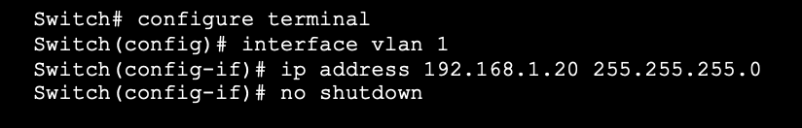
Configurez l'adressage IP Configuration de l'interface de commutateur virtuelle
Pour accéder à distance au commutateur, une adresse IP et un masque de sous-réseau doivent être configurés sur l'interface SVI.
Pour configurer un SVI sur un commutateur:
Entrer la commande interface vlan 1 en mode de configuration globale
Attribuez ensuite une adresse IPv4 à l'aide de la commande de configuration d'interface ip-address subnet-mask.
Enfin, activez l'interface virtuelle à l'aide de la commande no shutdown.
Notes:
2 - Configuration de base de commutateur et de périphérique final
2.7 - Configuration de l'adressage IP
2.7.4 - Configuration de l'interface de commutateur virtuelle
2.7.5 - Contrôleur de syntaxe - Configuration de l'interface de commutateur virtuelle

